Slide 1
Применение элементов технологии сказкотерапии при организации взаимодействия с педагогическим коллективом в дошкольном образовательном учреждении.
Педагог-психолог
МБДОУ детский сад № 1
станица Старощербиновская
Шепенева А.Н.

Slide 2
Сказкотерапия – это метод, использующий сказочную форму для интеграции личности, развития творческих способностей, расширения сознания, совершенствования взаимодействия с окружающим миром.

Slide 3
Функциональные особенности сказок
Тексты сказок вызывают эмоциональный резонанс как у детей, так и у взрослых.
Ценность метафоры как носителя информации:
о жизненно важных явлениях;
о жизненных ценностях;
о постановке целей;
о внутреннем мире автора (в случае авторской сказки).
В символической форме содержится информация
как устроен этот мир, кто его создал;
что происходит с человеком в разные периоды его жизни;
какие этапы в процессе самореализации проходит женщина;
какие этапы в процессе самореализации проходит мужчина;
как приобретать и ценить дружбу и любовь;
какими ценностями руководствоваться в жизни;
как строить отношения с родителями и детьми;
как прощать.
какие трудности препятствия можно встретить в жизни и как с ними справляться;

Slide 4
Основные методы сказкотерапии
Рассказывание сказки.
Рисование сказки.
Сказкотерапевтическая диагностика.
Сочинение сказки.
Изготовление кукол.
Постановка сказки.
Символдрама.
Песочная терапия.

Slide 5


Slide 6
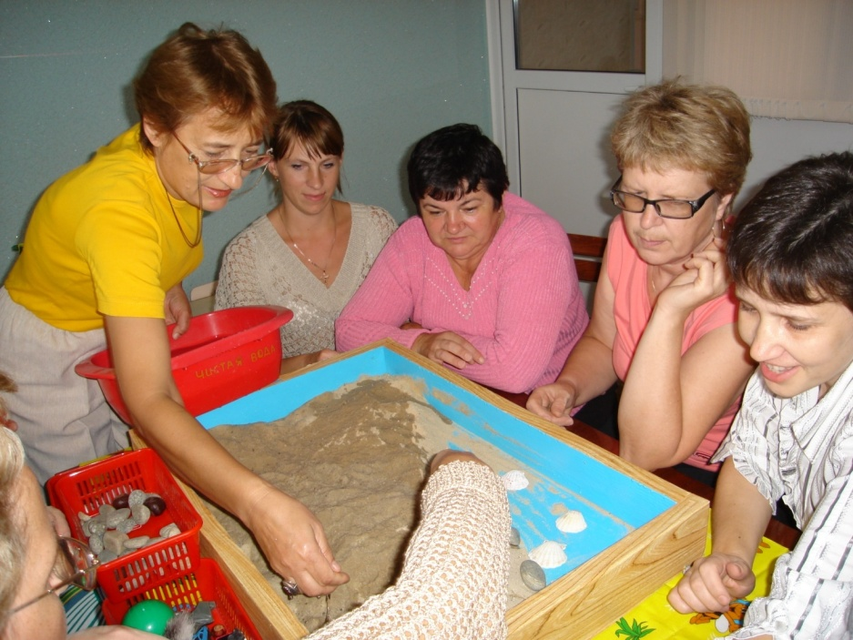
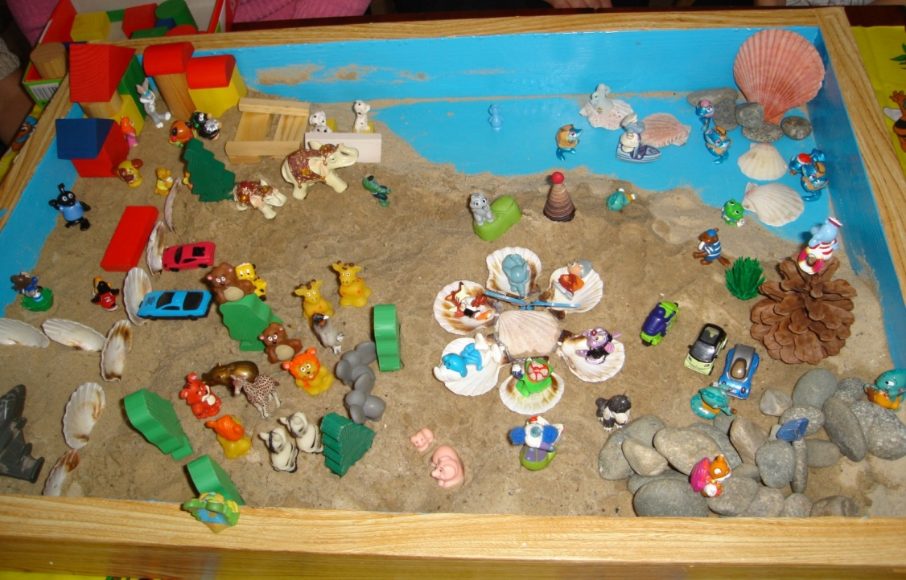
Песочная терапия создание «Страны радости»
«СТРАНА РАДОСТИ»

Slide 7
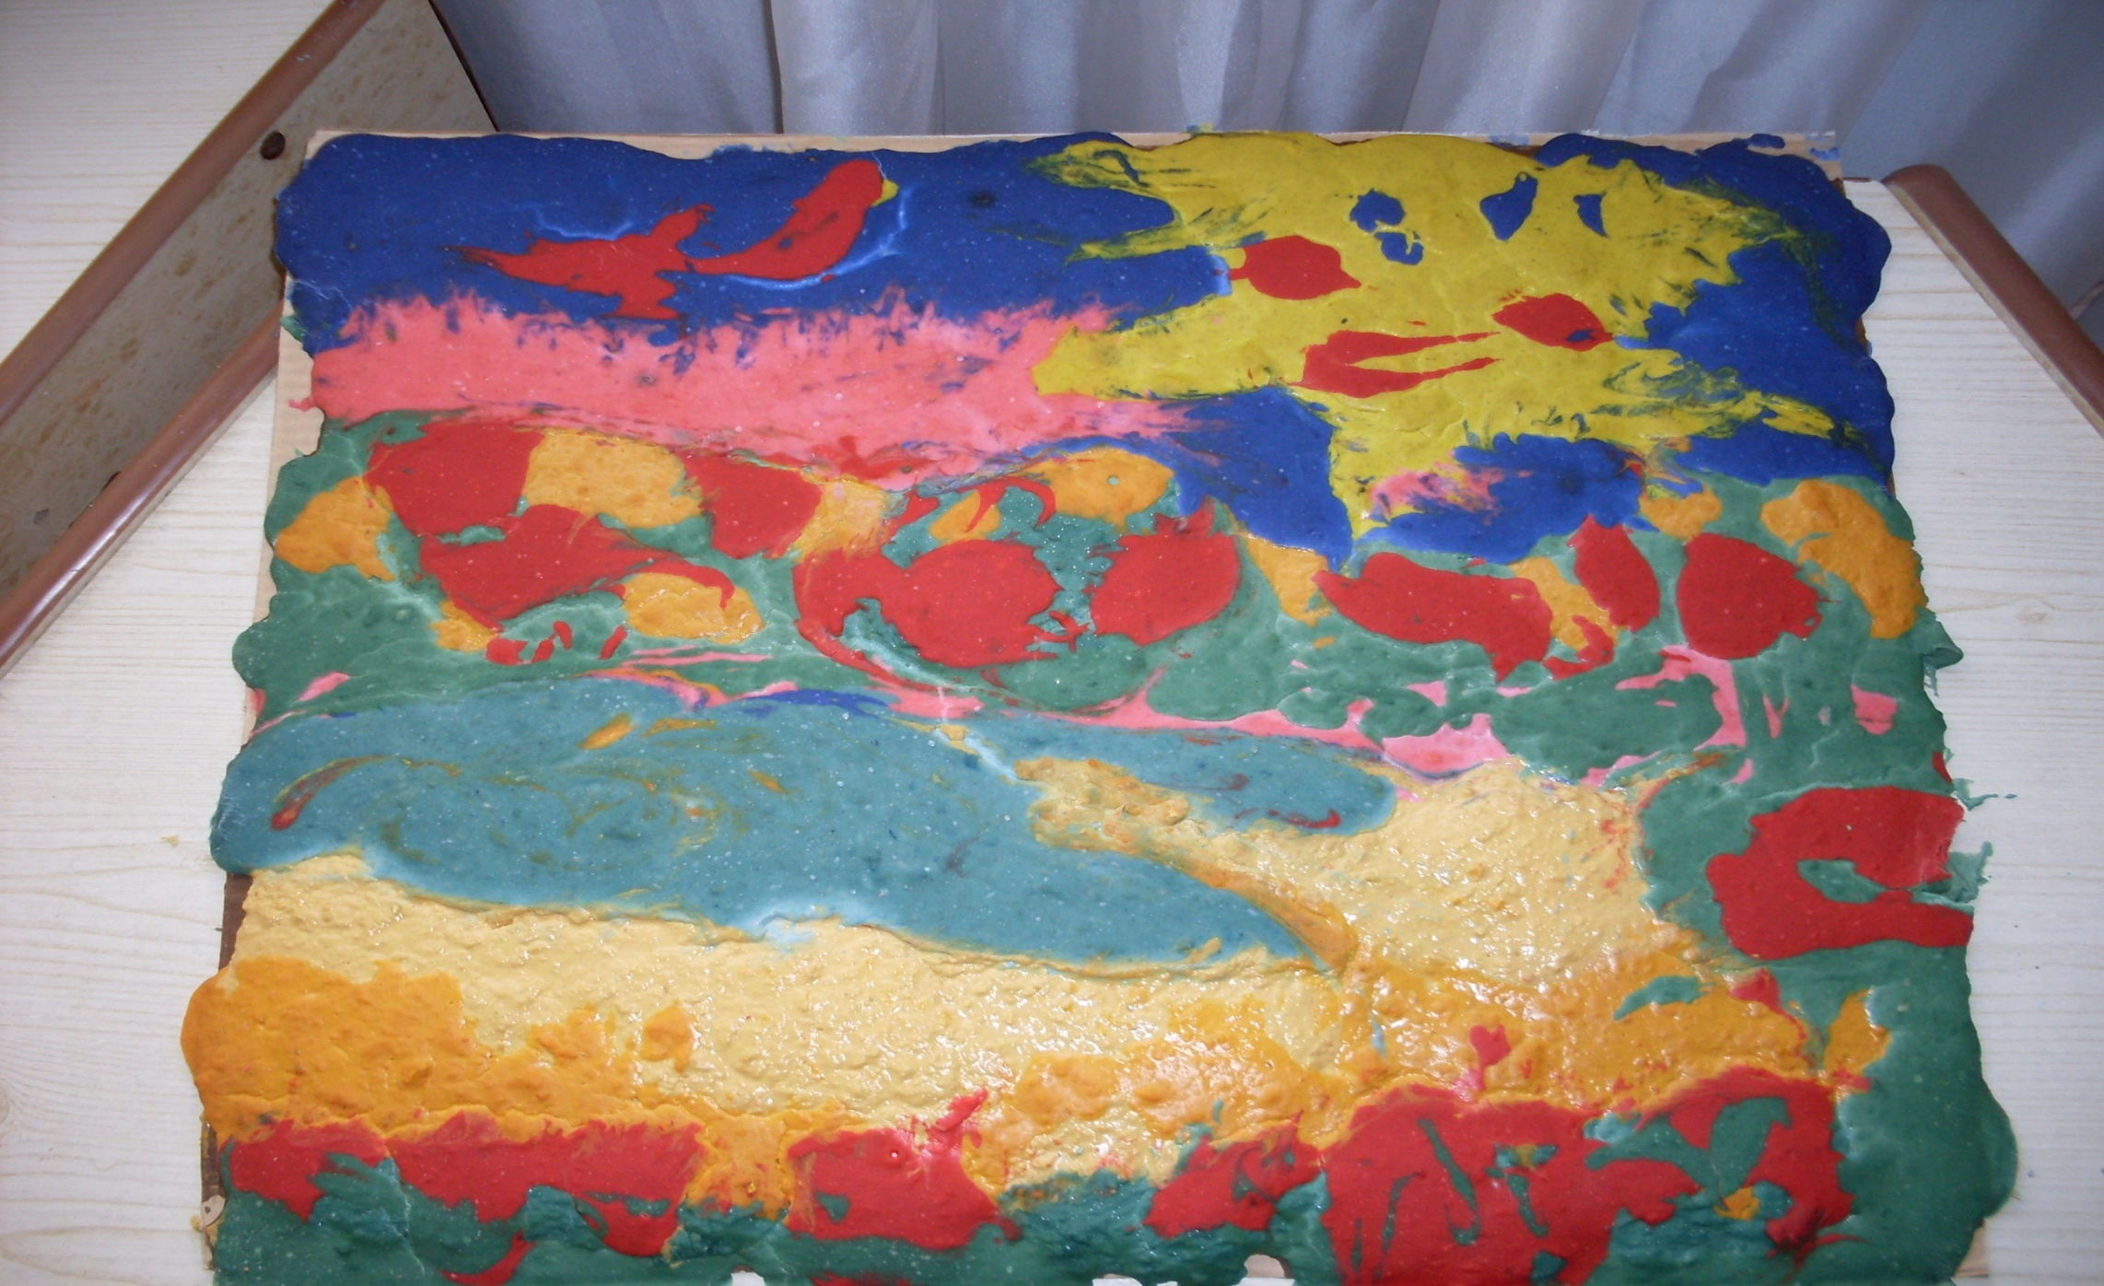
Сказкотерапия, работа с тестом
«КАРТИНА МИРА»

Slide 8
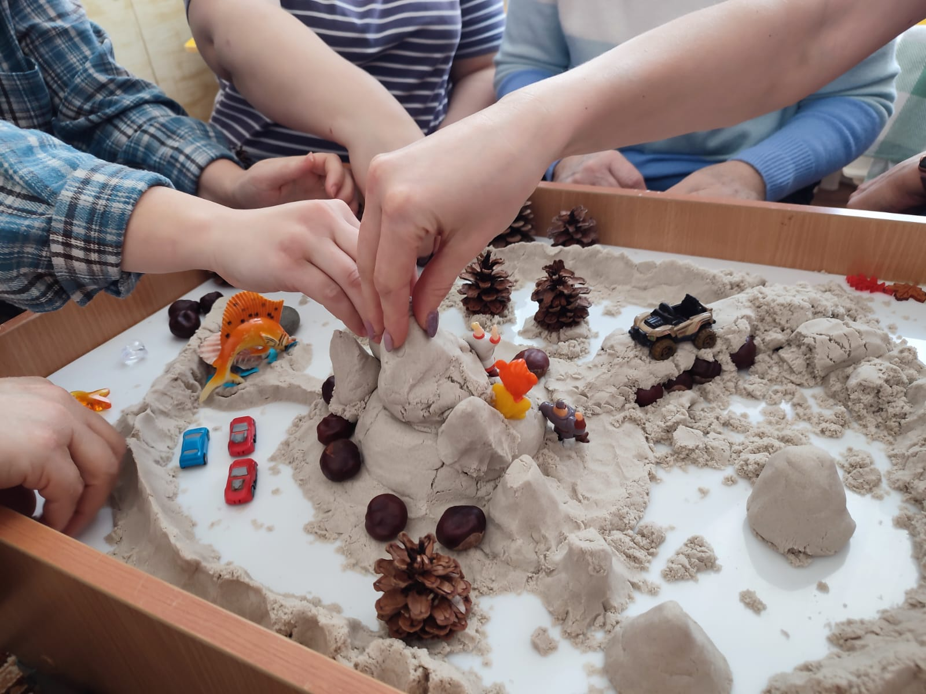
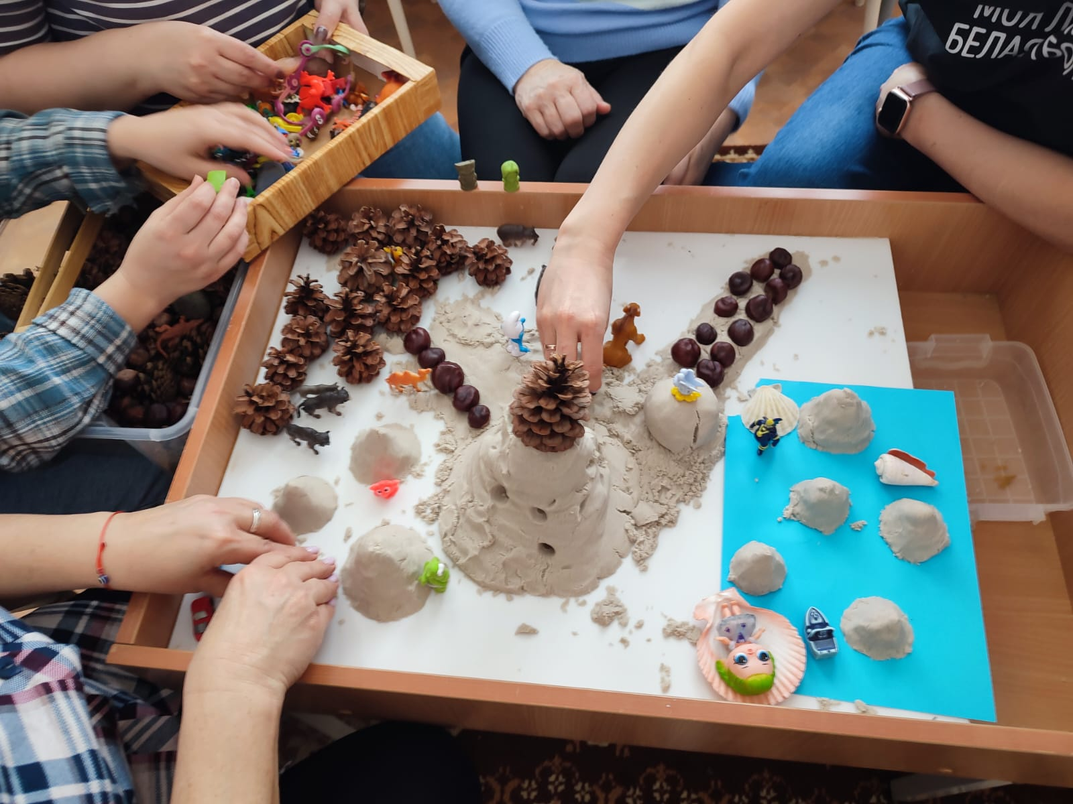
Песочная сказкотерапия
«Восстановление волшебной страны»

Slide 9
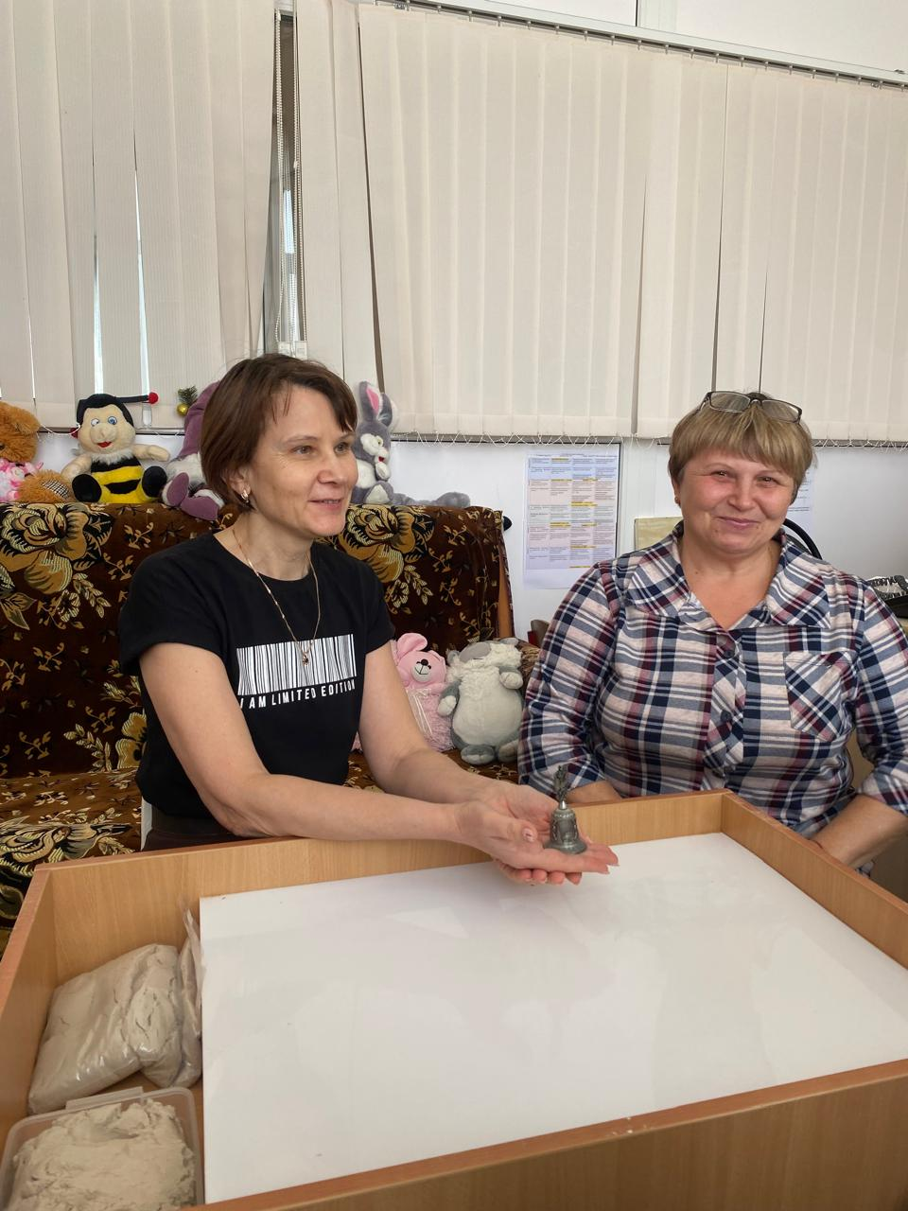
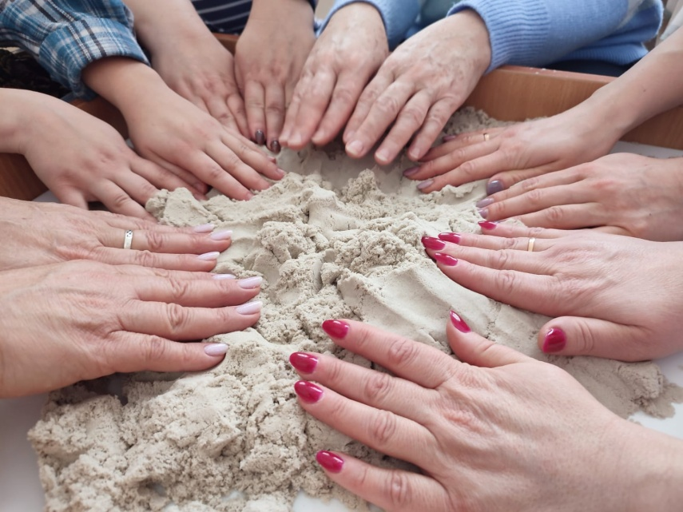

Slide 10
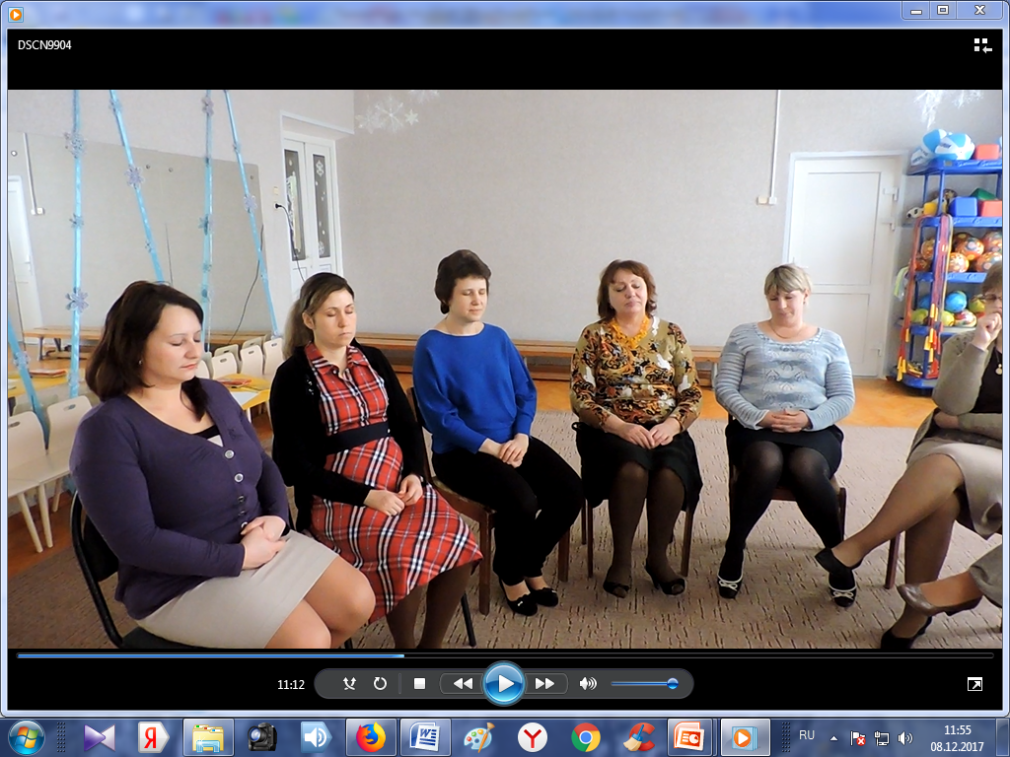
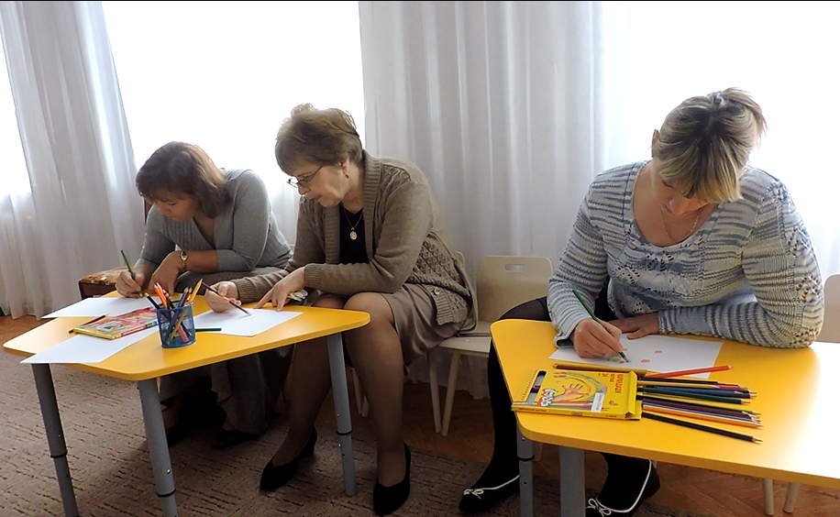
«Внутренняя страна» и
«Плоды добрых деревьев» по Т.Д. Зинкевич-Евстигнеевой

Slide 11
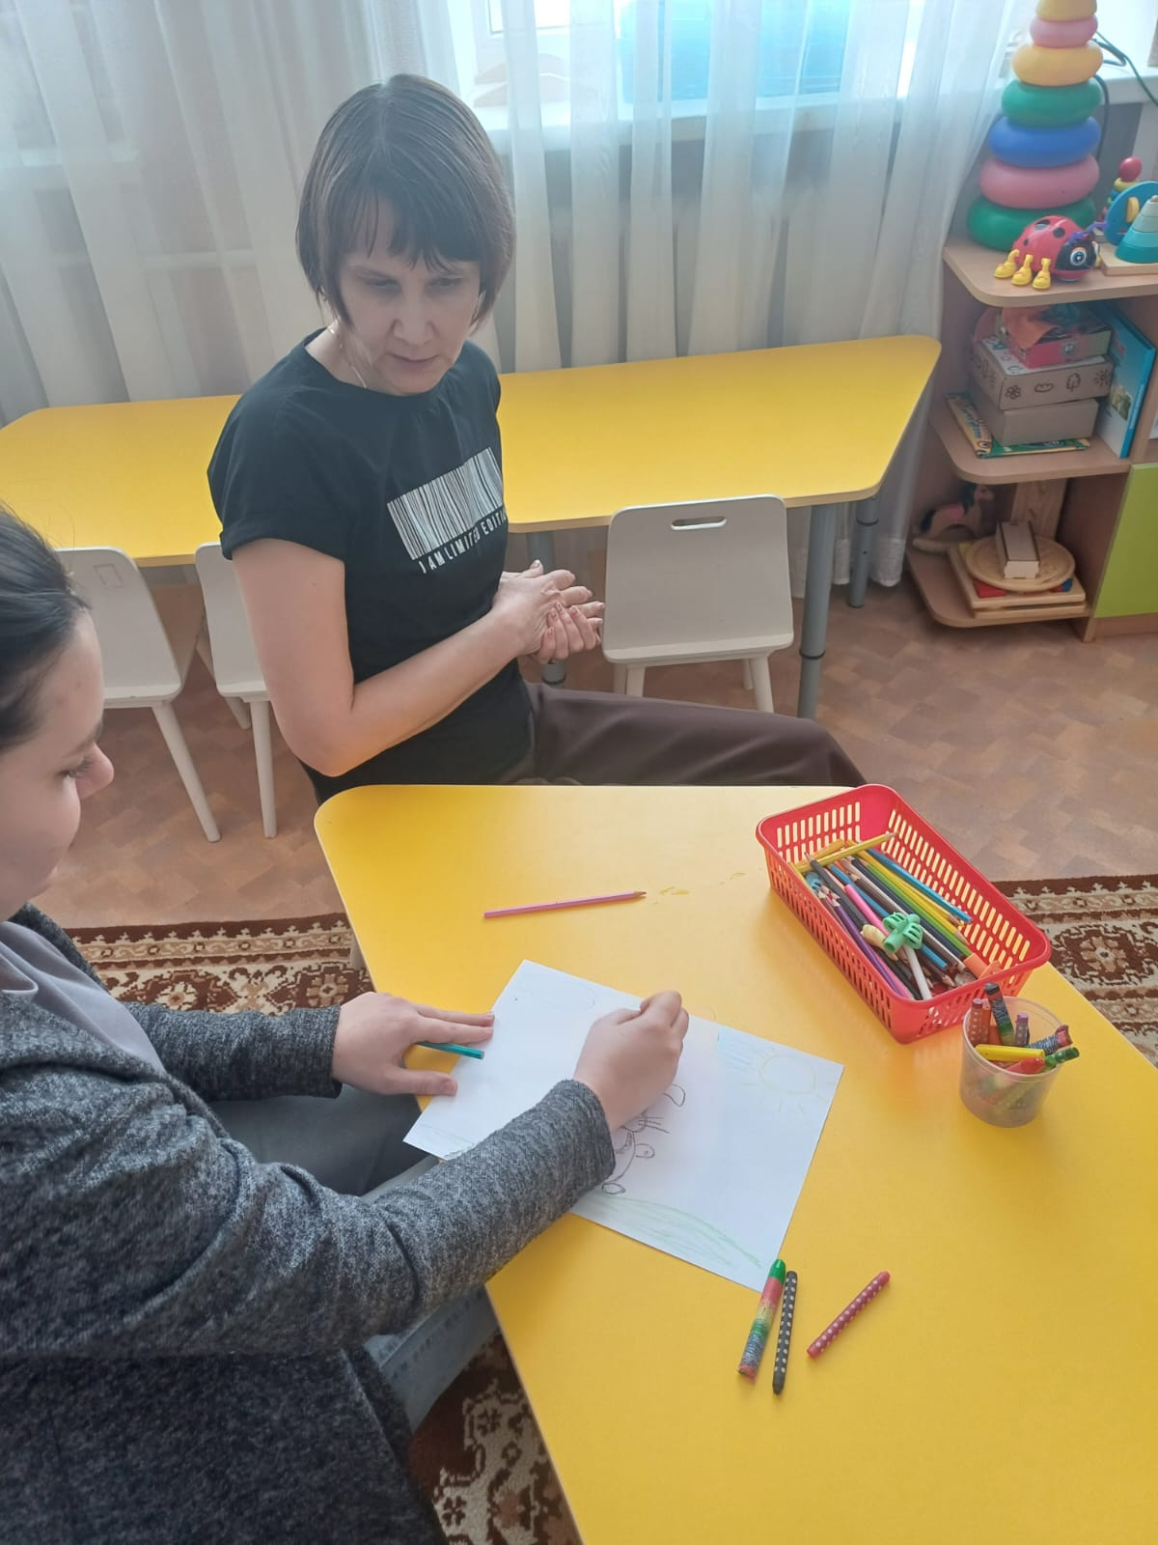
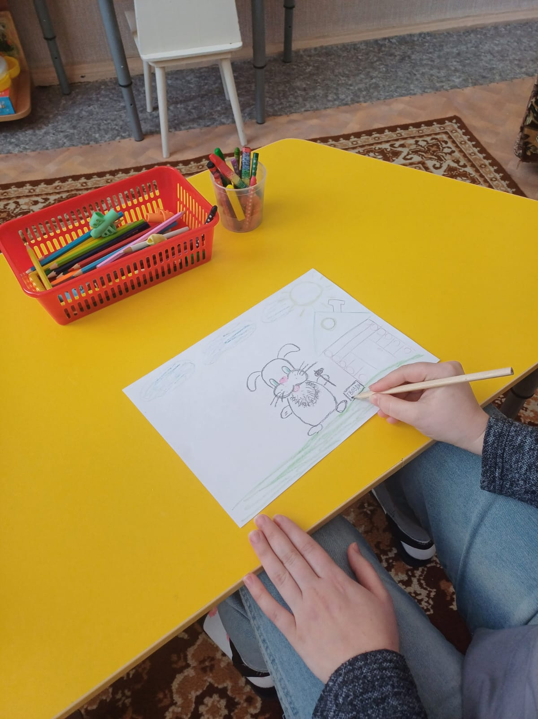
Индивидуальная работа

Slide 12
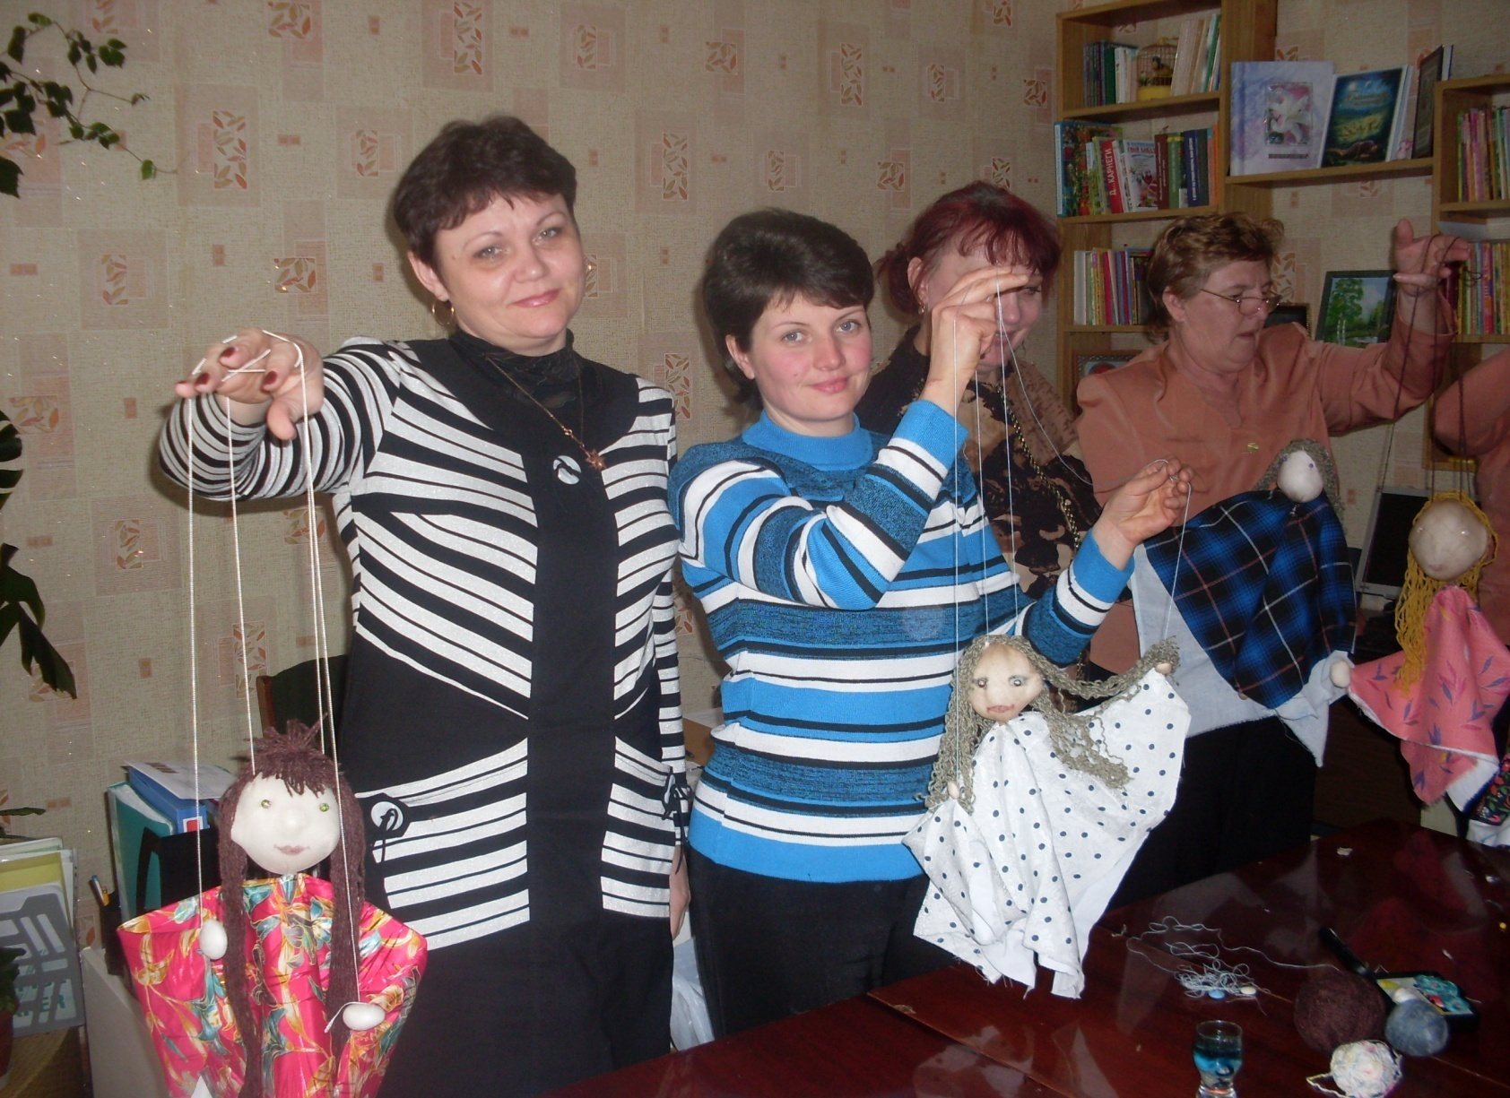
Сказкотерапия «Пошив кукол»

Slide 13
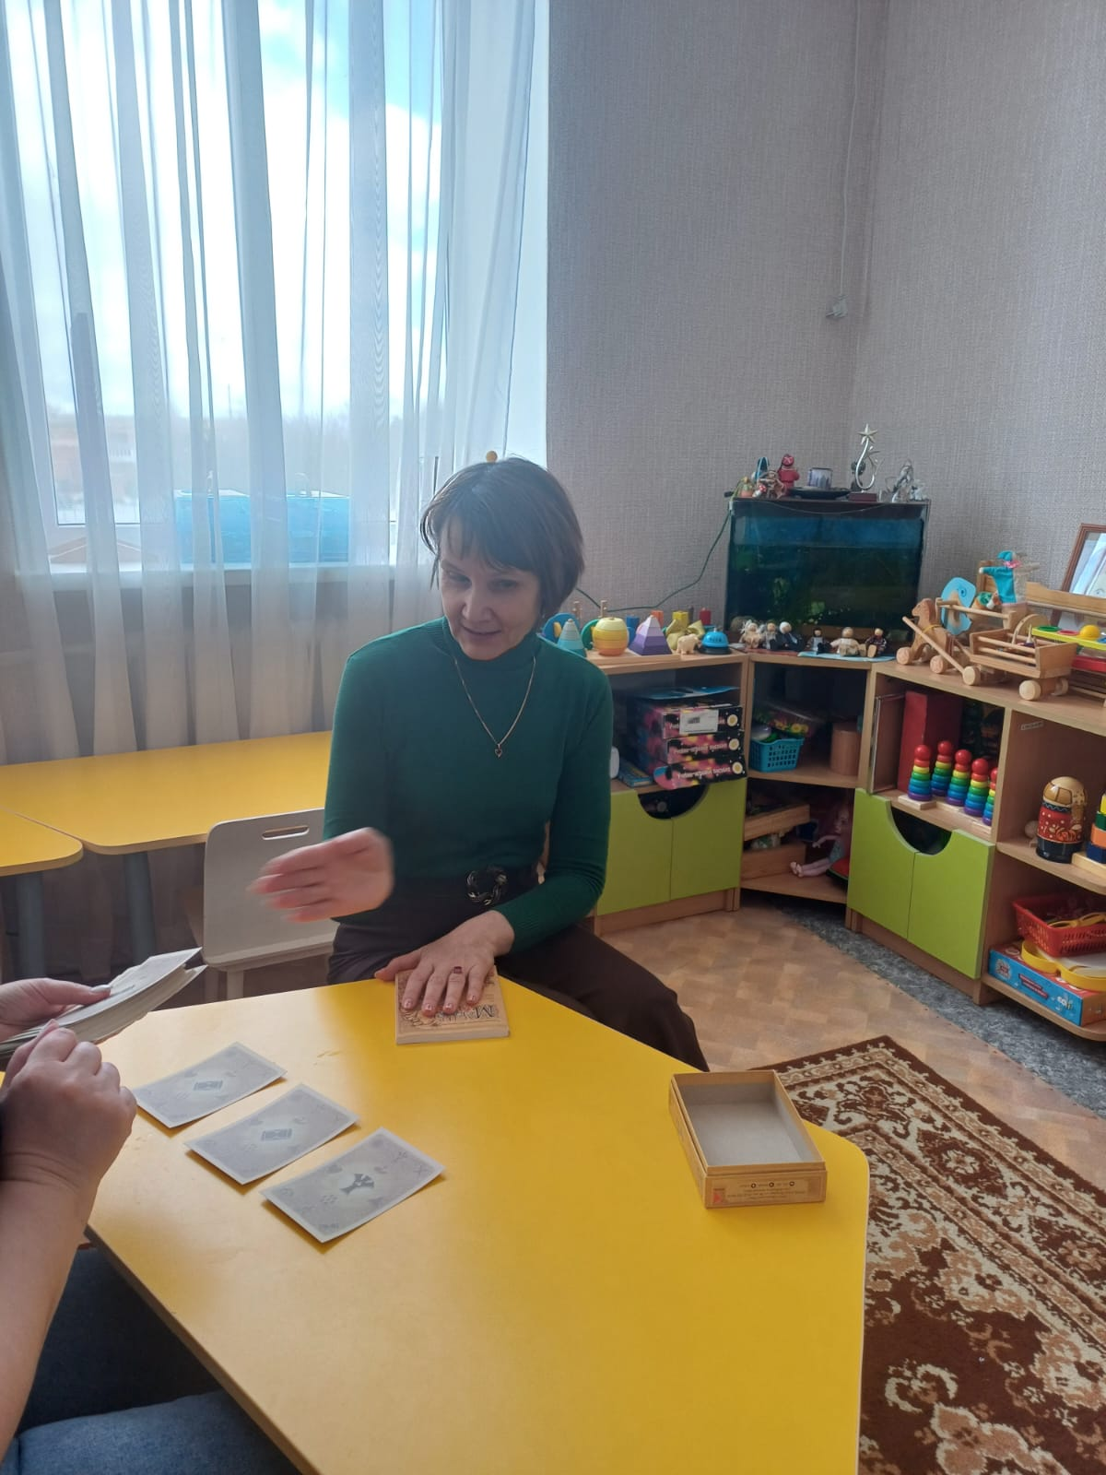
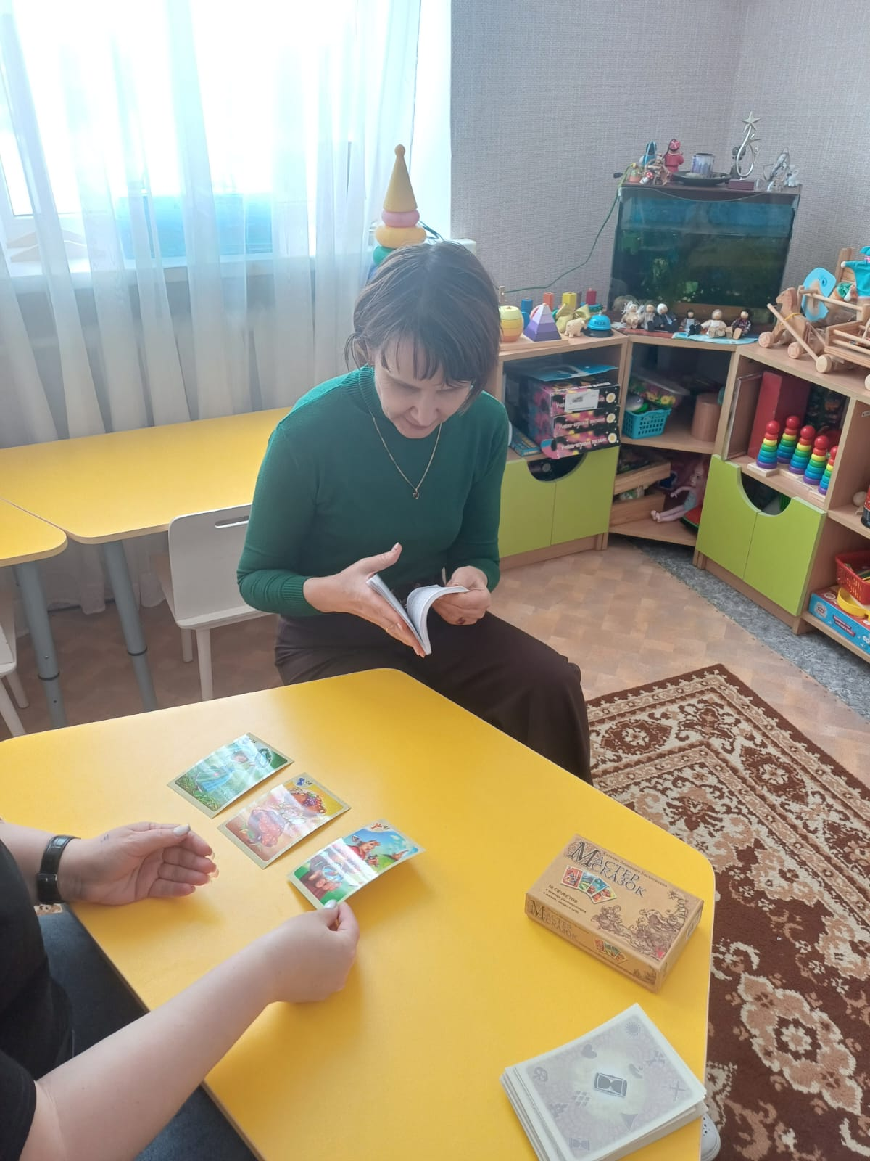
Индивидуальная работа

Slide 14
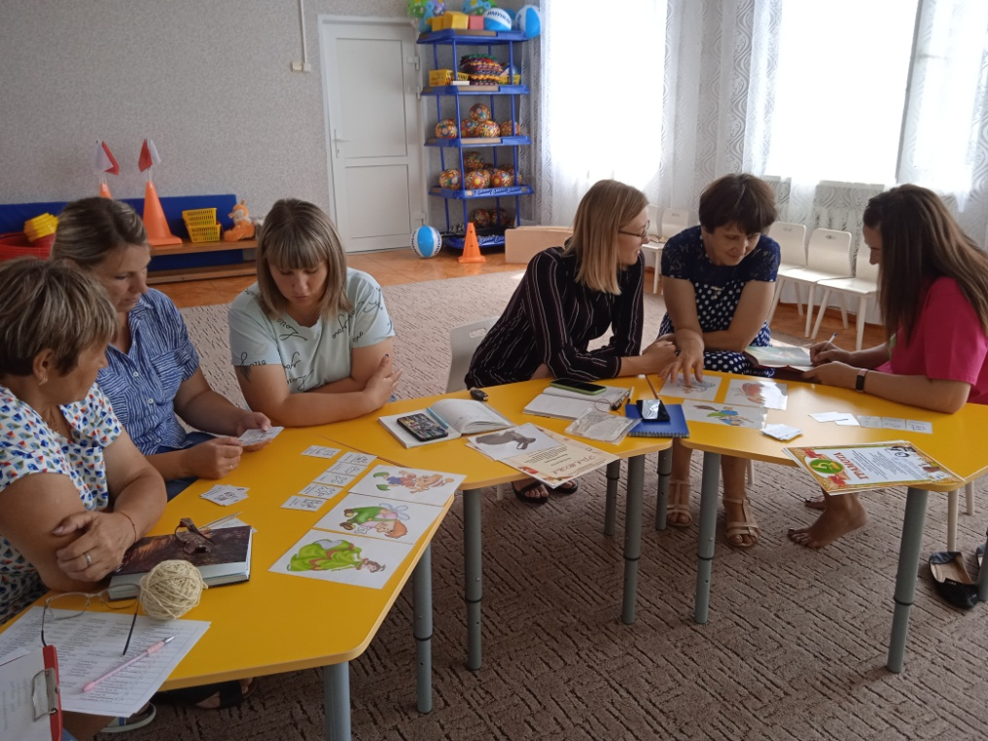
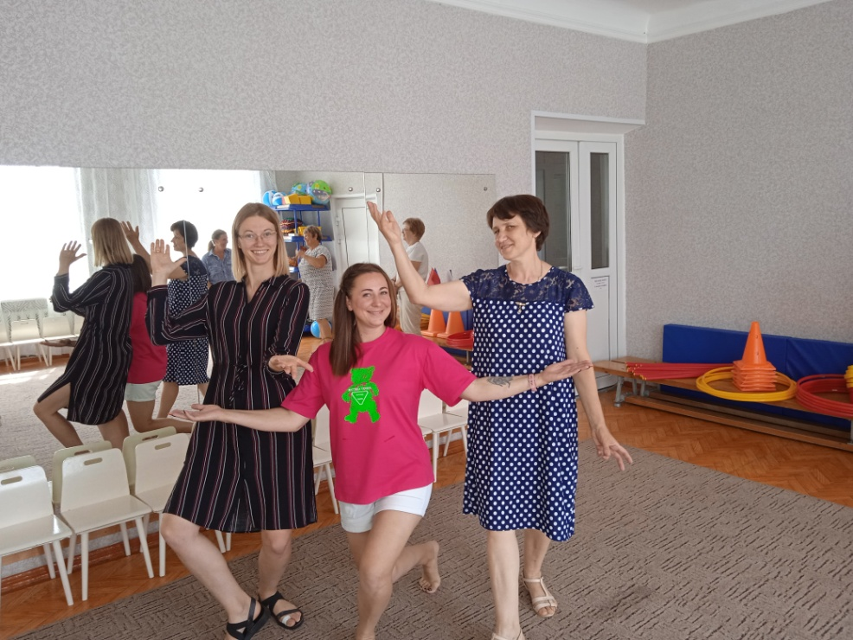
Сочинение и проигрывание сказок

Slide 15
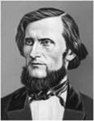
“Влияние личности воспитателя… нельзя заменить ни учебниками, ни моральными тенденциями, ни системой наказаний и поощрений”
К. Д. Ушинский

Slide 16
Спасибо
за внимание

